Slide 1
Implementarea unui tool pentru colecatrea meta-datelor video-urilor de pe Youtube
Bianca Mihaela Stan, Neagoe Gabriel-Octavian

Slide 2
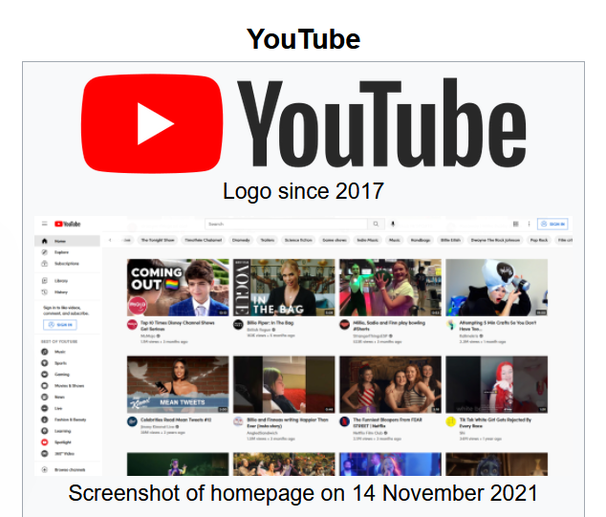
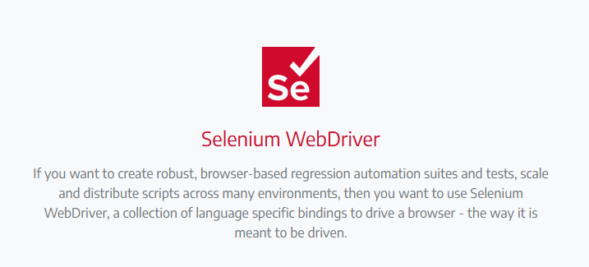
Introducere – De ce Selenium?
Selenium este o solutie de testare a paginilor web, insa este deseori utilizata si pentru web-scraping
Selenium, spre deosebire de alte solutii de web-scraping, permite randarea paginilor care utilizeaza call-uri ajax sau alte modalitati de a randa date dinamic, cum ar fi Youtube.

Slide 3
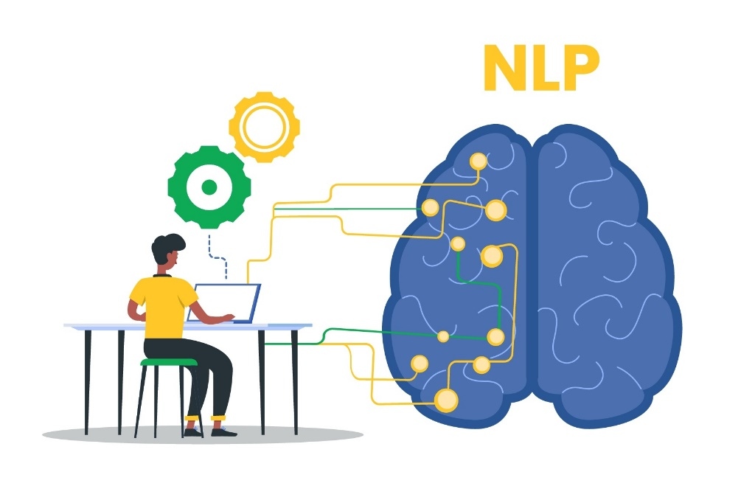

Introducere - Scop
Principalul scop al acestui corpus este sa ajute in lucrari viitoare legate de procesarea limbajului natural, mai ales analiza trendurilor si a sentimentelor (cel mai relevant aspect fiind limbajul utilizat in descriere si titlu relativ la numarul de view-uri si de like-uri).

Slide 4
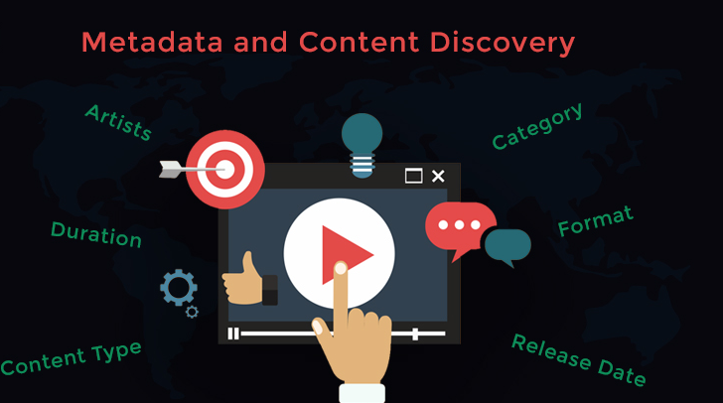
Video meta-data
Am ales acest format deoarece credem ca ar fi util pentru diferite tipuri de analiza. Consideram ca titlurile video-urilor, in mod special, au un format unic de limbaj formal (asemanatoare cu titlurile de stiri), sau informal.

Slide 5






Setul de date
Tvr (formatul este asemanator cu stirile televizate)
Stirile ProTv (formatul este asemanator cu stirile televizate)
Digi24HD (formatul este asemanator cu stirile televizate)
Dorian Popa (Vlogger, stil informal)
Selly (Vlogger, stil informal)
Radio Zu (stil semi-formal)
Kiss Fm (stil semi-formal)

Slide 6
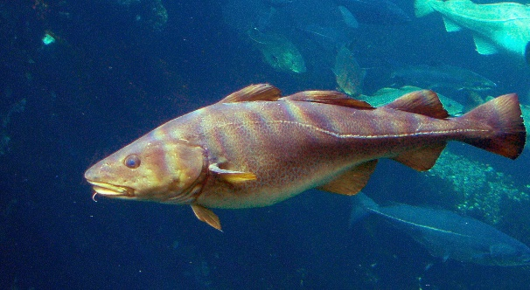
Cod
Lista a elemetelor relevante:
LINKS – lista a argumentelor date script-ului
CHANNEL_NAMES – lista a numelor fiecarui canal (dedusa din LINKS)
RESULT_FILE_NAMES – lista numelor fisierelor in care vor fi scrise rezultatele
parametrul hard_cap al functiei scroll_to_bottom – numarul de video-uri preluate de la un canal
functia write_video_100 – functie care scrie rezultatele la fiecare 100 de video-uri preluate de script (admite modificari pentru a mari sau micsora intervalul la care se salveaza aceste date)
functia get_video_info – functia principala a script-ului, aici este parcursa lista de link-uri si sunt preluate informatiile pentru fiecare video din aceasta.

Slide 7
Referinte
[1] - https://aclanthology.org/W17-5213.pdf
[2] - https://aclanthology.org/D18-1394/
[3] - https://aclanthology.org/
[4] - https://aclanthology.org/D18-1394/

